Slide 1
第9讲：异常处理
主讲教师：饶云波 副教授 博导

Slide 2
本章内容
9.1 异常概述
9.2 处理程序异常错误
9.3 自定义异常类
9.4 在方法中抛出异常

Slide 3
9.1异常概述
在程序中，错误可能产生于程序员没有预料到的各种情况，或者是因为超出了程序员控制之外的环境因素，如用户的坏数据、试图打开一个根本不存在的文件等。在Java中这种在程序运行时可能出现的一些错误称为异常。
  异常就是程序执行过程中出现的不正常现象。非预期情况，错误参数、网络故障。
  任何一个程序都可能出现异常，Java使用对象表示对打开的文件不存在、内存不够、数组访问超界等非预期情况。
  Java使异常处理标准化，使程序设计思路更清楚，理解更容易。

Slide 4
异常类的层次
  Java定义的异常类有自己的类层次。所有异常类都是Throwable类的子类。
  Throwable属于java.lang包，在程序中不必使用import语句引入即可使用。
  Throwable类有三个最基本的子类Error, Exception和RuntimeException类。

Slide 5
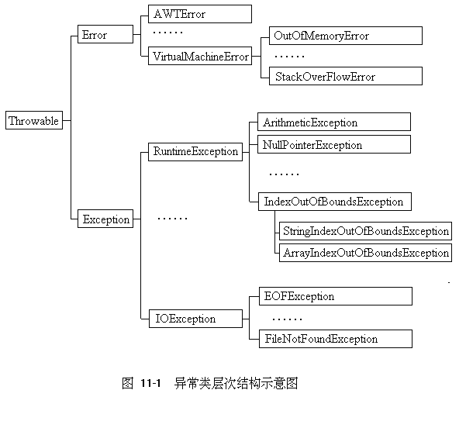
异常类的层次示意图

Slide 6
Throwable类常用的方法有：
getMessage()：
获得更详细的异常信息，但并非每个异常都有详细信息。如果没有详细信息，该方法调用后返回空值。
toString()：
获得异常的简短描述。
printStackTrace()：
打印异常发生处堆栈跟踪的信息，包括异常的类名、方法名及所在程序的行数。

Slide 7
异常类
三种不同形式的异常：
1. Error
表示产生了非常严重的问题，即使有可能使程序恢复正常也非常困难，如内存不足等。对于这一类问题，一般不要求应用程序进行异常处理。
2. RuntimeException
表明产生了一个设计或执行问题，如果程序设计正确应该能够避免发生这类问题，如在访问数组时，数组下标越界等。对于这类问题也不要求进行处理，使该类问题能够暴露出来，从而改正程序。
3. 其它Exception
由于执行环境的影响，不可避免地将产生的问题。如用户敲入错误的文件名而导致文件没有找到等。对于这类问题，Java强烈要求应用程序进行完整的异常处理，给用户友好的提示，或者修正后使程序继续执行。

Slide 8
常用异常类：
1. ArithmeticException：
算术运算中，整数被零除，如int i = 12/0;
2. ArrayIndexOutOfBoundsException：
访问数组超界异常。
3. IllegalArgumentException：
在方法的参数表中，如果参数无效，将产生异常。
4. NegativeArraySizeException：
创建数组时，规定数组大小的参数是负数，产生异常。
5. NullPointerException：
试图访问空对象的变量、方法或空数组的元素，产生异常。

Slide 9
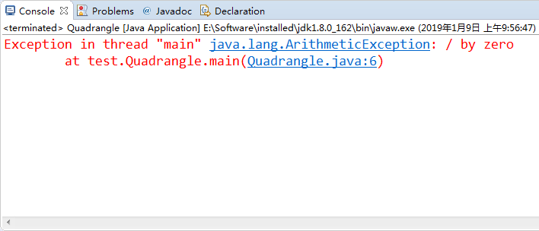
例
在项目中创建类Baulk,在主方法中定义int型变量，将0作为除数赋值给该变量。
public class Baulk { // 创建类baulk
public static void main(String[] args) { // 主方法
int result = 3 / 0; // 定义int型变量并赋值
System.out.println(result); // 将变量输出
}
}

Slide 10
9.2 处理程序异常错误
本讲大纲：
1、错误
2、捕获异常

Slide 11
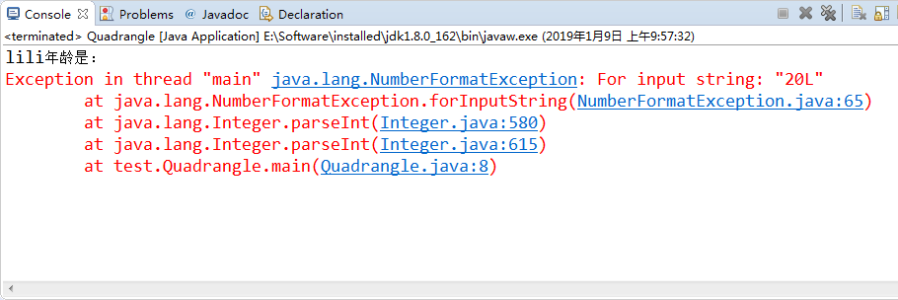
9.2.1 错误
异常产生后，如果不做任何处理，程序就会被终止。例如，将一个字符串转换为整型，可以通过Integer类的parseInt()方法来实现。但如果该字符串不是数字形式，parseInt()方法就会抛出异常，程序将停留在出现异常的位置，不再执行下面的语句。
在项目中创建类Thundering,在主方法中实现将非字符型数值转换为int型，运行程序，系统会报出异常提示。
public class Thundering { // 创建类
public static void main(String[] args) { // 主方法
String str = "lili"; // 定义字符串
System.out.println(str + "年龄是："); // 输出的提示信息
int age = Integer.parseInt("20L"); // 数据类型的转换
System.out.println(age); // 输出信息
}
}

Slide 12
9.2.2 捕获异常
  发生异常时，就会抛出一个异常，通过捕获这个异常，就可以进行相应异常处理。其形式如下：
异常抛出
Java语言的异常捕获结构由try、catch和finally 3部分组成。其中，try语句块存放的是可能发生异常的Java语句；catch程序块在try语句块之后，用来激发被捕获的异常；finally语句块是异常处理结构的最后执行部分，无论try块中的代码如何退出，都将执行finally块。
try {
正常程序段;
}
catch(异常类1 异常变量) {
与异常类1有关的处理程序段;
}
catch(异常类2 异常变量) {
与异常类2有关的处理程序段;
}
......
finally {
退出异常处理程序段;
}
异常1被捕获
异常2被捕获
与异常是否抛出无关

Slide 13
  在对捕获异常类时需要注意的是：如果在catch所要捕获异常类存在继承关系时，则必须将子类放在超类的前面，否则子类异常被抛出时永不会被子类捕获，因为在前的超类就已经匹配。
例：异常类1是异常类2的子类，则其捕获异常的顺序为：
catch(异常类1 异常变量) {
与异常类1有关的处理程序段;
}
catch(异常类2 异常变量) {
与异常类2有关的处理程序段;
}

Slide 14
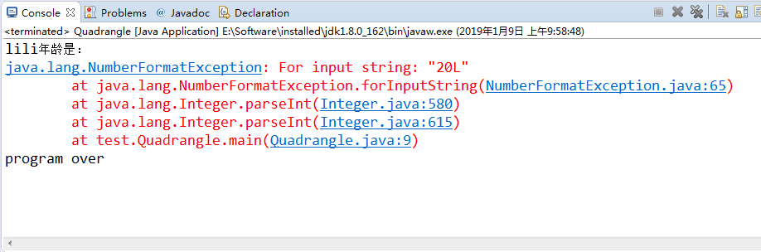
例
在项目中创建类Take,在主方法中使用try-catch语句块将可能出现的异常语句进行异常处理。
public class Take { // 创建类
public static void main(String[] args) {
try { // try语句中包含可能出现异常的程序代码
String str = "lili"; // 定义字符串变量
System.out.println(str + "年龄是："); // 输出的信息
int age = Integer.parseInt("20L"); // 数据类型转换
System.out.println(age);
} catch (Exception e) { // catch语句块用来获取异常信息
e.printStackTrace(); // 输出异常性质
}
System.out.println("program over"); // 输出信息
}
}

Slide 15
异常的使用原则
在程序中使用异常，可以捕获程序中的错误，但是异常的使用也要遵循一定的规则，下面是异常类的几项使用原则。
不要过多的使用异常，这样会增加系统的负担。
在方法中使用try-catch捕获异常时，要对异常作出处理。
try-catch语句块的范围不要太大，这样不利于对异常的分析。
一个方法被覆盖时，覆盖它的方法必须抛出相同的异常或子异常。

Slide 16
public class TryTest1 {
public TryTest1() {
try {
int a[] = new int[2];
a[4]= 3;
System.out.println("在异常处理后，会返回到这吗?");
}catch(IndexOutOfBoundsException e) {
System.err.println("Exception msg:"+e.getMessage());
System.err.println("Exception string:"+e.toString());
e.printStackTrace();
}
finally{
System.out.println("-------------");
System.out.println("finally");
}
System.out.println("No exception?");
}
public static void main(String[] args){
new TryTest1();
}
}
结果为：
Exception msg: 4
Exception string:java.lang.ArrayIndexOutOfBoundsException:4
java.lang.ArrayIndexOutOfBoundsException: 4
at TryTest1.<init>(TryTest1.java:5)
at TryTest1.main(TryTest1.java:19)
-------------
finally
No exception?

Slide 17
嵌套的异常处理
  在try-catch-finally结构中，可以使用嵌套形式，即在捕获异常处理过程中，可以继续抛出异常。
  在这种嵌套结构中，产生异常后，首先与最内层的try-catch-finally结构中的catch语句进行匹配比较。
  如果没有相匹配的catch语句，该异常情况可以被抛出，让外层的try-catch-finlly的结构重复进行匹配检查。这样从最内层到最外层，逐一检查匹配，直到找到一个匹配为止。

Slide 18
嵌套的异常示例
public class TryTest2 {
public TryTest2() {
for(int i=0; i<2; i++) {
int k;
try {
System.out.println("\nOuter try block; Test Case #"+i);
try {
System.out.println("\tInner try block");
switch(i) {
case 0:
int zero = 0; k = 8/zero; break;
case 1:
int[] c = new int[3]; k = c[5]; break;
}
}catch(ArithmeticException e){
System.out.println("\tInner> " + e);
}catch(IndexOutOfBoundsException e){
System.out.println("\tInner> " + e);
throw e;
}

Slide 19
finally{
System.out.println("\tInner finally block");
}
} catch(ArrayIndexOutOfBoundsException e) {
System.out.println("Outer> " + e);
}
finally {
System.out.println("Outer finally block");
}
}
}
public static void main(String[] args) {
new TryTest2();
}
}
结果为：
Outer try block; Test Case #0
Inner try block
Inner> java.lang.ArithmeticException:/ by zero
Inner finally block
Outer finally block
Outer try block; Test Case #1
Inner try block
Inner> java.lang.ArrayIndexOutOfBoundsException:5
Inner finally block
Outer> java.lang.ArrayIndexOutOfBoundsException:5
Outer finally block

Slide 20
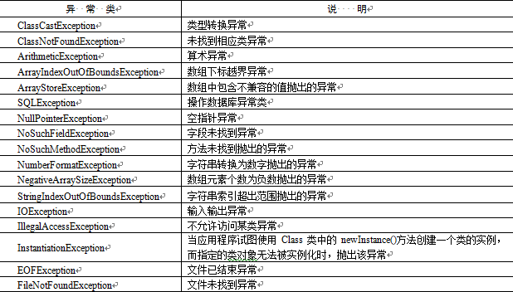
Java常见异常

Slide 21
9.3 自定义异常类
在程序中使用自定义异常类，大体可分为以下几个步骤：
（1）创建自定义异常类。
（2）在方法中通过throw关键字抛出异常对象。
（3）如果在当前抛出异常的方法中处理异常，可以使用try-catch语句捕获并处理，否则在方法的声明处通过throws关键字指明要抛出给方法调用者的异常，继续进行下一步操作。
（4）在出现异常方法的调用者中捕获并处理异常。
例
创建自定义异常。在项目中创建类MyException,该类继承Exception.
public class MyException extends Exception {//创建自定义异常，继承Exception类
public MyException(String ErrorMessagr) { // 构造方法
super(ErrorMessagr); // 父类构造方法
}
}

Slide 22
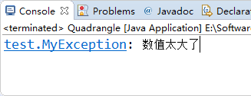
例
在项目中创建类Tran,该类中创建一个带有int型参数的方法avg(),该方法用来检查参数是否小于0或者大于100.如果参数小于0或大于100，则通过throw关键字抛出一个MyException 异常对象，并在main()方法中捕获该异常。
public class Tran { // 创建类 // 定义方法，抛出异常
static int avg(int number1, int number2) throws MyException {
if (number1 < 0 || number2 < 0) { // 判断方法中参数是否满足指定条件
throw new MyException("不可以使用负数"); // 错误信息
}
if (number1 > 100 || number2 > 100) { // 判断方法中参数是否满足指定条件
throw new MyException("数值太大了"); // 错误信息
}
return (number1 + number2) / 2; // 将参数的平均值返回
}
public static void main(String[] args) { // 主方法
try { // try代码块处理可能出现异常的代码
int result = avg(102, 150); // 调用avg()方法
System.out.println(result); // 将avg()方法的返回值输出
} catch (MyException e) {
System.out.println(e); // 输出异常信息
}
}
}

Slide 23
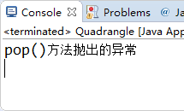
使用throws声明抛出异常
9.4 在方法中抛出异常
throws关键字通常被应用在声明方法时，用来指定方法可能抛出的异常。多个异常可使用逗号分隔。
例
public class Shoot { // 创建类
static void pop() throws NegativeArraySizeException {
// 定义方法并抛出NegativeArraySizeException异常
int[] arr = new int[-3]; // 创建数组
}
public static void main(String[] args) { // 主方法
try { // try语句处理异常信息
pop(); // 调用pop()方法
} catch (NegativeArraySizeException e) {
System.out.println("pop()方法抛出的异常");
// 输出异常信息
}
}
}

Slide 24
使用throw语句抛出异常
throw关键字通常用于方法体中，并且抛出一个异常对象。程序在执行到throw语句时立即终止，它后面的语句都不执行。通过throw抛出异常后，如果想在上一级代码中来捕获并处理异常，则需要在抛出异常的方法中使用throws关键字在方法的声明中指明要抛出的异常；如果要捕捉throw抛出的异常，则必须使用try-catch语句。
例
在项目中创建自定义异常类MyException,继承类Exception。
public class MyException extends Exception { // 创建自定义异常类
String message; // 定义String类型变量
public MyException(String ErrorMessagr) { // 父类方法
message = ErrorMessagr;
}
public String getMessage() { // 覆盖getMessage()方法
return message;
}
}

Slide 25
使用throw语句抛出异常
throw关键字通常用于方法体中，并且抛出一个异常对象。程序在执行到throw语句时立即终止，它后面的语句都不执行。通过throw抛出异常后，如果想在上一级代码中来捕获并处理异常，则需要在抛出异常的方法中使用throws关键字在方法的声明中指明要抛出的异常；如果要捕捉throw抛出的异常，则必须使用try-catch语句。
例
在项目中创建自定义异常类MyException,继承类Exception。
public class MyException extends Exception { // 创建自定义异常类
String message; // 定义String类型变量
public MyException(String ErrorMessagr) { // 父类方法
message = ErrorMessagr;
}
public String getMessage() { // 覆盖getMessage()方法
return message;
}
}

Slide 26
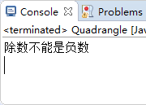
例
使用throw关键字捕获异常。在项目创建Captor类，该类中的quotient()方法传递两个int 型参数，如果其中的一个参数为负数，则会抛出MyException异常，最后在main()方法中捕获异常
public class Captor { // 创建类
static int quotient(int x, int y) throws MyException { // 定义方法抛出异常
if (y < 0) { // 判断参数是否小于0
throw new MyException("除数不能是负数"); // 异常信息
}
return x / y; // 返回值
}
public static void main(String args[]) { // 主方法
try { // try语句包含可能发生异常的语句
int result = quotient(3, -1); // 调用方法quotient()
} catch (MyException e) { // 处理自定义异常
System.out.println(e.getMessage()); // 输出异常信息
} catch (ArithmeticException e) { // 处理ArithmeticException异常
System.out.println("除数不能为0"); // 输出提示信息
} catch (Exception e) { // 处理其他异常
System.out.println("程序发生了其他的异常"); // 输出提示信息
}
}
}

Slide 27
运行时异常
RuntimeException异常是程序运行过程中产生的异常。Java类库中的每个包中都定义了异常类，所有这些类都是Throwable类的子类。
Throwable类派生了两个子类，分别是Exception和Error类。
Error类及其子类用来描述Java运行系统中的内部错误以及资源耗尽的错误，这类错误比较严重。
Exception类称为非致命性类，可以通过捕捉处理使程序继续执行。Exception类又根据错误发生的原因分为RuntimeException异常和RuntimeException之外的异常

Slide 28
Thank you

